Slide 1

Serverless Computing
李涛
2021/10/14

Slide 2
调研方向
热点问题在K8s的场景下有没有新的优化空间？
静态网络
网络建立的优化(控制平面)
单个容器的网络初始化：eg 挂载网络命名空间
容器互联网络：eg 单主机网桥、多主机overlay网络
网络路径的优化(数据平面)
eg：overlay网络路径的优化
动态网络
容器迁移
迁移时对网络的需求：静态 or 动态

Slide 3
Serverless Computing
What&Why ？
Startup latency ?
How ？
[1] Catalyzer: Sub-millisecond Startup for ServerlessComputing with Initialization-less Booting ASPLOS’20
[2] SOCK: Rapid Task Provisioning with Serverless-Optimized Containers ATC’18
[3] SAND: Towards High-PerformanceServerless Computing ATC’18
[4] Particle: Ephemeral Endpoints for Serverless Networking SoCC’20
[5]OFC: An Opportunistic Caching System for FaaS Platforms Eurosys’21
Notes:
第一部分 介绍serverless计算和serverless的优势
第二部分 是serverless计算的主要挑战--启动时延
第三部分 是目前针对serverless启动时延主流的解决方案

Slide 4
What&Why
无服务器计算（Serverless）是一种新型的云计算范式，也被称为FaaS（函数即服务）
Serverless计算并非真正意义上的“无服务器”，而是指用户将后端基础结构的维护交由可靠云服务公司，云服务公司以服务的方式为开发者提供所需各类功能等
Serverless计算免去后端基础服务的诸多事宜，开发者可以专注在产品代码，不需要维护任何的服务器

Slide 5
What&Why
serverless计算的优势
按需计算，提高资源利用率。传统的云计算是按时间计费及弹性收缩的，计算和内存资源都是预先申请规划的，即使没有请求，资源依然被占用，而 Serverless计算可以做到按请求计费，不需要为等待付费，可以做到更高效的资源利用率。
面向应用，用户只需要关注应用代码。实际上用户对云的期望是应用的运行环境，并且最好是只让用户关心业务逻辑，而不需要关心，或者尽量少关心技术逻辑（比如监控，性能，弹性，日志追踪等）。

Slide 6
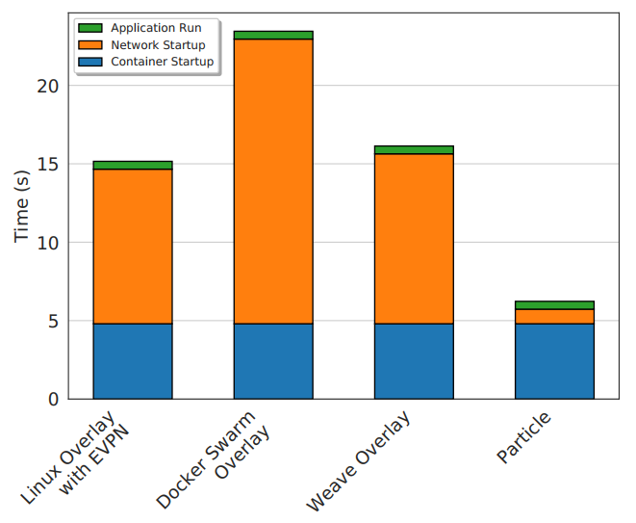
Startup latency ？
问题
Cold start
serverless函数的生命周期很短，容器的启动时间往往会超过函数的执行时间，
因此从零启动容器执行serverless函数（Cold start）会成为重要开销

Slide 7
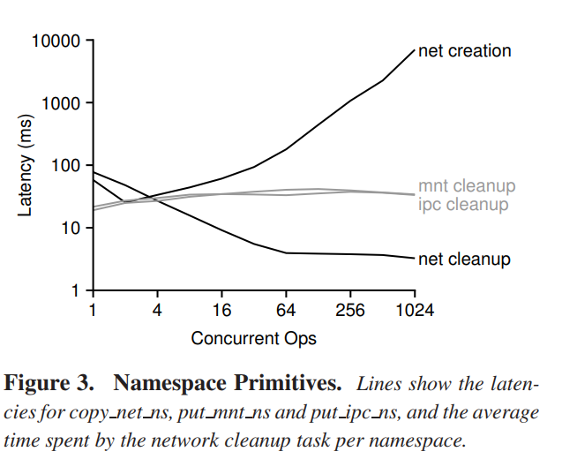
Startup latency ？
来源
Container startup
容器创建主要分为两部分Storage&Namespace
Storage：1>用容器所需的数据和代码填入主机文件系统的子目录
2>使子目录成为新容器的根目录，即被该容器独占
Namespace：创建网络命名空间是可扩展性的主要瓶颈
当创建网络命名空间时，会对现存的网络命名空间进行遍历，更改配置，因此net namespace创建越多，开销越大，是可扩展性的瓶颈
四种开销最大的命名空间操作

Slide 8
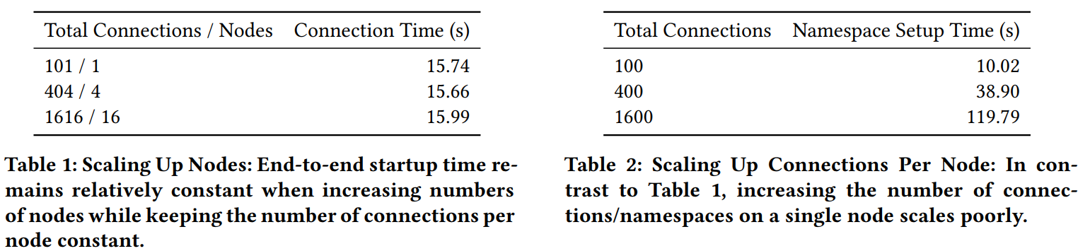
Startup latency ？
来源
Network startup
启动和配置虚拟网络也是serverless函数启动的重要开销
控制平面：存储IP映射（Overlay）、传播路由表（路由BGP）
数据平面：创建namespace和虚拟接口veth连接容器和VTEP（冷启动的主要瓶颈）
Notes:
控制平面和数据平面哪一个是主要瓶颈呢？下面两张表中，左边扩展node的数量来观测控制平面的影响，右边扩展单个node的连接数量观测数据平面的影响，左边控制平面的可扩展性较好，但数据平面随着连接的个数增加启动时间逐渐增加

Slide 9
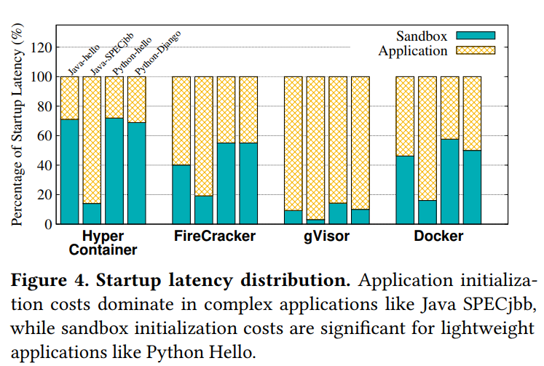
Startup latency ？
来源
Application startup
加载应用依赖的数据包
初始化语言运行时（e.g. JVM、Python interpreter）

Slide 10
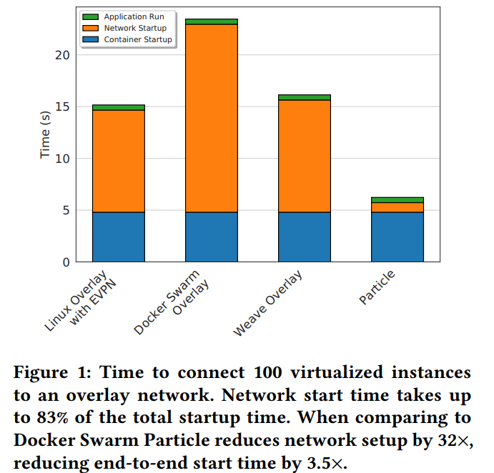
Startup latency ？
来源

Slide 11
How？
时间与空间的权衡
Keep warm
方案：当serverless函数执行结束时不立即关闭容器，而是保持已启动的容器warm，(即空转)一段时间来处理未来的请求。
评价：在减少启动处理延迟的同时，这种做法的代价是在空闲时间占用不必要的系统资源，导致资源浪费。

Slide 12
How？
时间与空间的权衡
Cache
通过为Python解释器（高级语言运行时）创建缓存，可以使用已经加载了必要库的解释器启动函数，从而获得较高的启动性能（SOCK ATC’18）
允许相同应用程序功能的实例共享包含函数代码及其库的沙箱，即将比较热的函数缓存下来作为沙箱模板（SAND ATC’18）
评价：一台机器能够运行数千个serverless函数，因此将所有功能缓存到内存中会带来很高的资源开销；无法降低沙箱启动时延

Slide 13
How？
时间与空间的权衡
Checkpoint/Restore
方案：将正在运行的沙箱状态保存为检查点镜像，沙箱可以从映像恢复并无缝运行。
评价：将应用程序初始化成本转换为沙箱恢复成本，降低了应用的启动时延；但检查点镜像会占据存储空间

Slide 14
How？
隔离性和性能的权衡
针对不同场景定制容器，实现不同层次的隔离，优化沙箱的初始化
SAND实现应用级隔离，将同一应用的serverless函数置于同一容器中，这样只有应用的第一个函数面临cold start的问题。
SOCK实现轻量级的隔离机制，降低容器的启动时延。
评价：降低了沙箱启动时延，但是隔离性下降，安全性降低；没有优化应用的启动时延。

